Slide 1
Regressão Linear Simples
Neste módulo vamos implementar todas as funções para executar Regressão Linear Simples
No próximo módulo, vamos ver como consumir funções prontas

Slide 2
Regressão Linear
Existe uma vasta área da Ciência de Dados que usa funções estatísticas para, a partir de dados passados, prever um evento futuro ou classificar algo
Regressão Linear Simples:
Tendo duas variáveis numéricas relacionadas, podemos fazer previsões de valores ainda não conhecidos
Exemplo:
Você coleta dados sobre a venda de casacos e a temperatura. Em um determinado dia, você verifica a temperatura e pode ter uma estimativa de quantos casacos vai vender!
Você quer estimar qual o custo de um paciente vai gerar para a operadora de um plano de saúde...
Você quer estimar quanto vai precisar investir para abrir uma franquia

Slide 3
Regressão Linear Simples
Variável que eu quero prever: Dependente (Y)
Variável que uso para prever: Independente (X)
Na regressão linear simples, temos uma variável dependente e uma variável independente
Na regressão linear múltipla, podemos ter n variáveis independentes para prever uma variável dependente

Slide 4
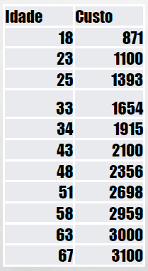
Como Funciona?
Plano de Saúde:
Você quer estimar qual o custo que um cliente vai gerar para a operadora de um plano de saúde de acordo com sua idade
Custo: variável dependente (y)
Idade: variável independente (x)
Qual vai ser o custo para o plano de saúde de um cliente com 54 anos?

Slide 5
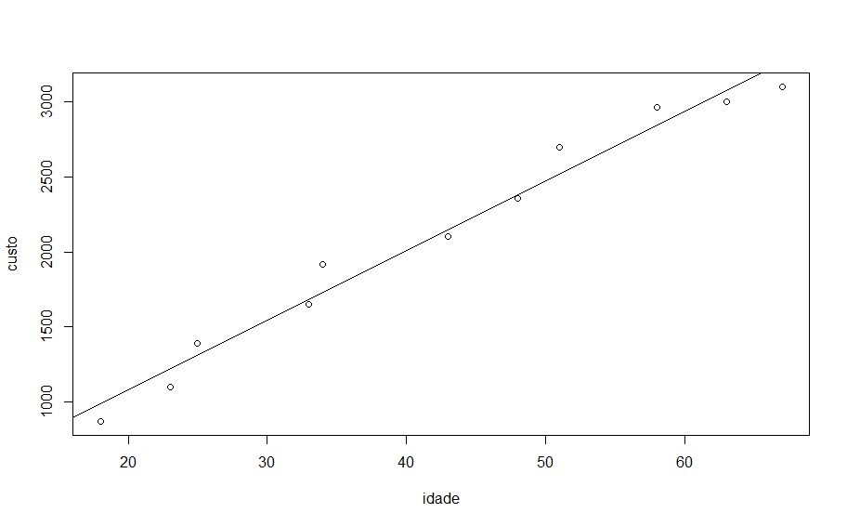
Como Funciona?
Qual vai ser o custo para o plano de saúde de um cliente com 54 anos?
Variável Dependente (Y)
Variável Independente (x)

Slide 6
Como é Calculado
Precisamos Criar um modelo – (linha de melhor ajuste)
O modelo é construído a partir dos dados Históricos
Depois de pronto, o modelo recebe como entrada o dados que eu quero prever (idade do cliente) e sua saída deve ser a previsão (custo do cliente para o plano de saúde)

Slide 7
Como Criar Modelo?
Como
Inclinação
Interceptação

Slide 8
Modelo de Regressão Linear
Precisamos de:
Inclinação: Correlação
Interceptação
1. Correlação
2. Inclinação
3. Interceptação
4. Previsão

Slide 9
1. Correlação
Mostra a força e a direção da relação entre duas variáveis
Pode ser qualquer valor entre -1 e 1
Quanto mais próximo de 1 e -1, mas forte é a relação entre as varáveis
Quanto mais próximo de zero, mais fraca é a relação
Valores positivos indicam uma correlação positiva (ambos valores crescem ou diminuem)
Exemplo: Quanto mais velho o cliente do plano de saúde, maior o custo
Valores negativos indicam uma correlação negativa (um valor cresce, outro diminui)
Exemplo: Quanto mais baixa a temperatura, mais casados são vendidos

